Slide 1
ЧЕРНОБЫЛЬ

Slide 2
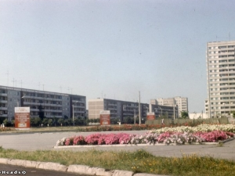
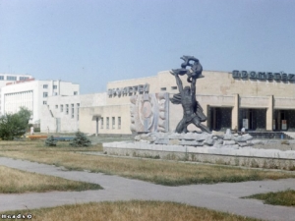
Чернобыль — небольшой город, расположенный на берегу Киевского водохранилища, между реками Уж и Припять, город, утопающий в зелени лесов.
Это был город-сад! Красивые бульвары и много зелени сделали его приятным местом отдыха.

Slide 3
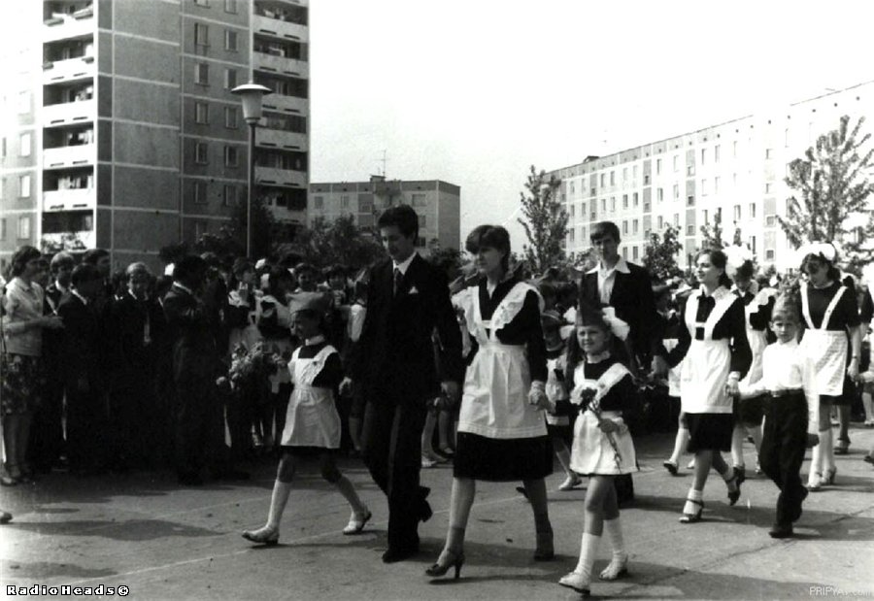
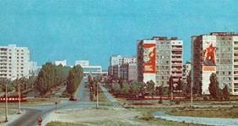
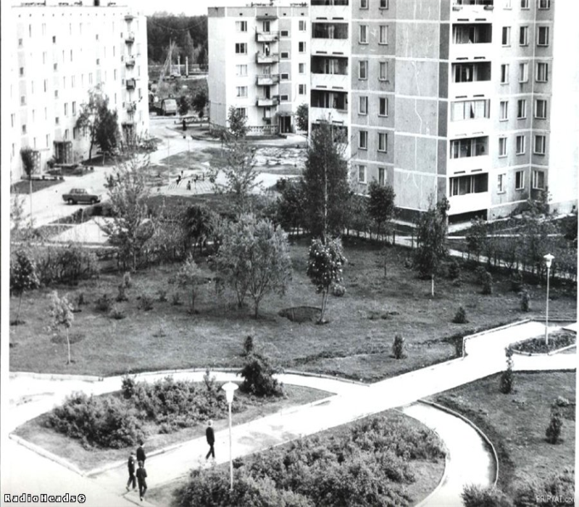
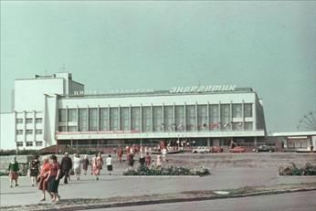

Slide 4

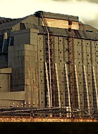
Чернобыль
В 1970-х годах в 10 км от Чернобыля была сооружена первая на Украине атомная электростанция.

Slide 5
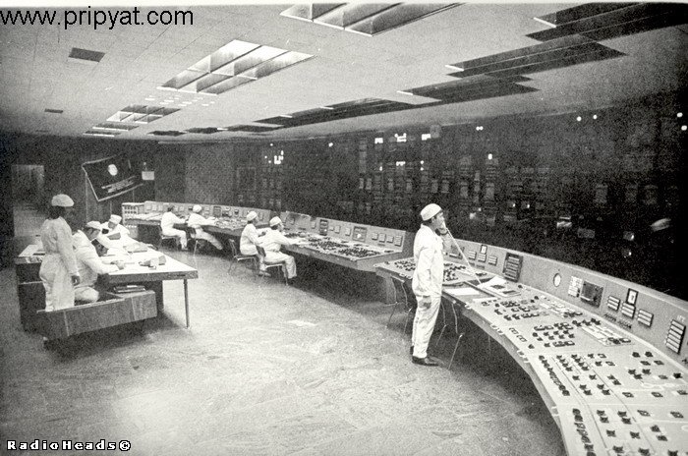
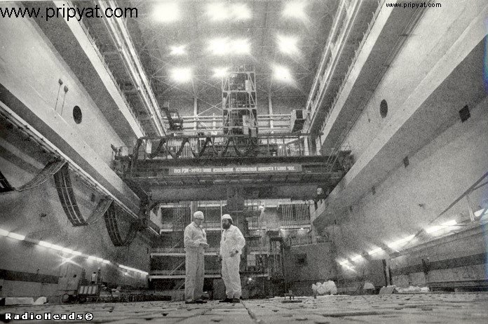
Мирный атом

Slide 6
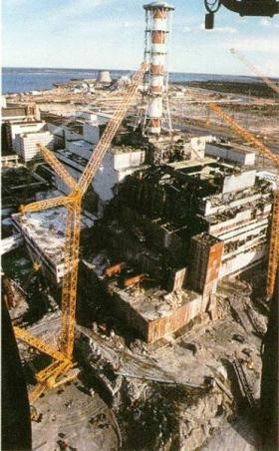
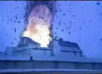
26 апреля 1986 года на одном из реакторов Чернобыльской АЭС произошла печально знаменитая Чернобыльская авария, ставшая крупнейшей катастрофой в истории ядерной энергетики.

Slide 7
В первые дни к реактору нельзя было подойти, поскольку температура в нём достигала 5 тысяч градусов. В это время над АЭС висело радиоактивное облако, которое разносил ветер. Облако три раза обогнуло земной шар, в результате много радиации разнеслось по всей Европе. Больше всего, конечно, досталось Украине, Белоруссии и России.

Slide 8
Все работы велись вручную. Ликвидаторы в противогазах и костюмах из свинца сгребали лопатами и выбирали руками куски радиоактивного вещества, сбрасывали их в сгоревший реактор. После очистки территории начались работы по сооружению над реактором саркофага (огромной коробки) с целью недопущения утечки радиации.

Slide 9
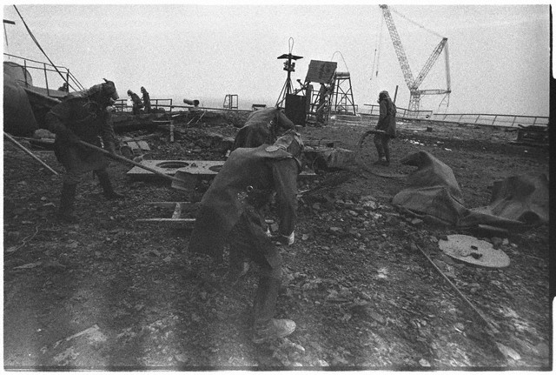
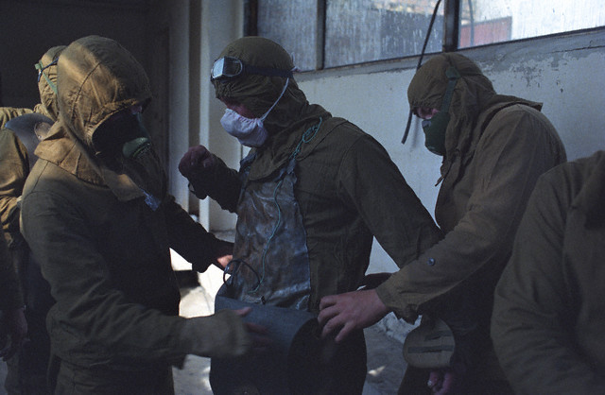

Slide 10
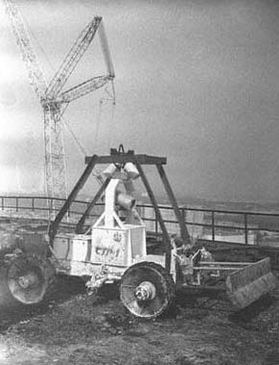
Роботы, специально купленные у известных западных фирм, стояли с выбитой электроникой и бездействовали. Радиация выводила их из строя.

Slide 11
Сразу же после катастрофы погиб 31 человек, а 800 тыс. ликвидаторов, принимавших участие в тушении пожаров и расчистке, получили высокие дозы радиации.
Радиоактивному облучению подверглись почти 8 млн. 400 тыс. жителей Белоруссии, Украины и России.
Загрязненными оказались около 155 тыс. кв. км территории.
Почти 404 тыс. человек были переселены.

Slide 12
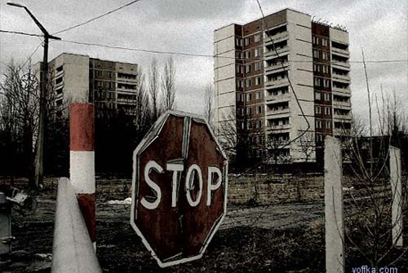
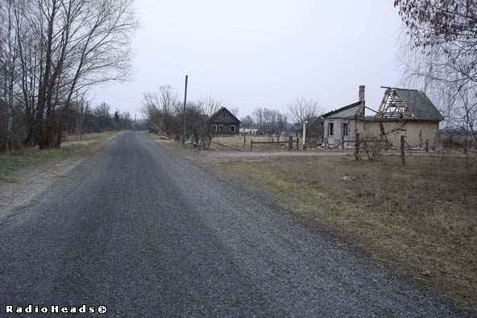
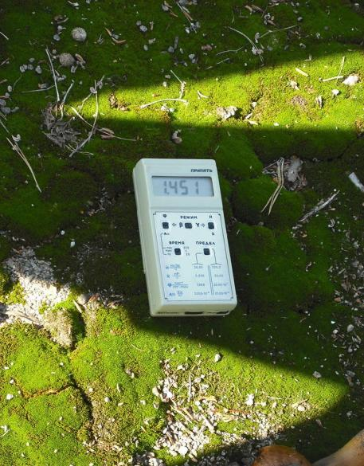
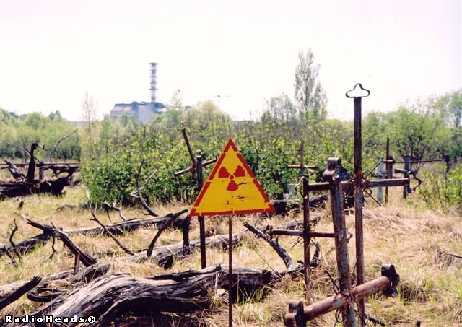
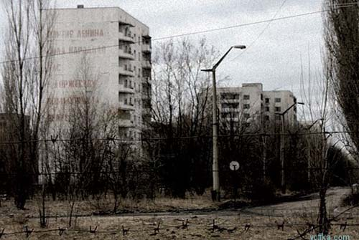
Мертвый город

Slide 13
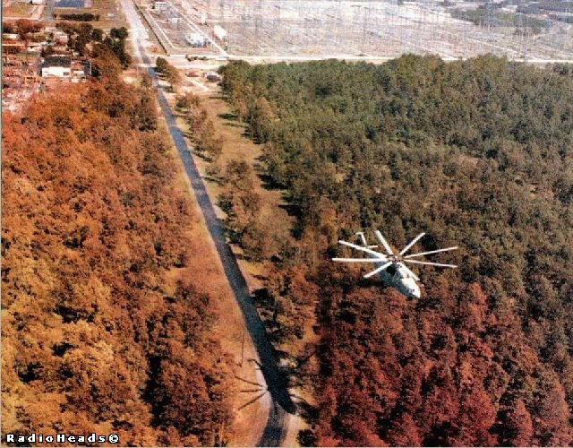
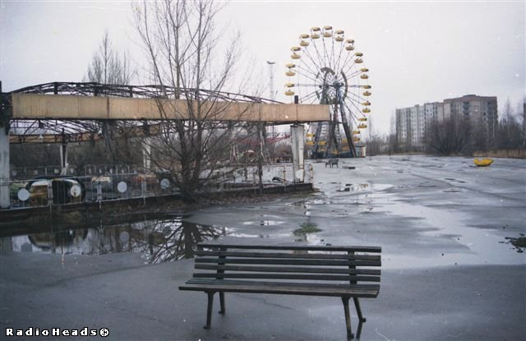
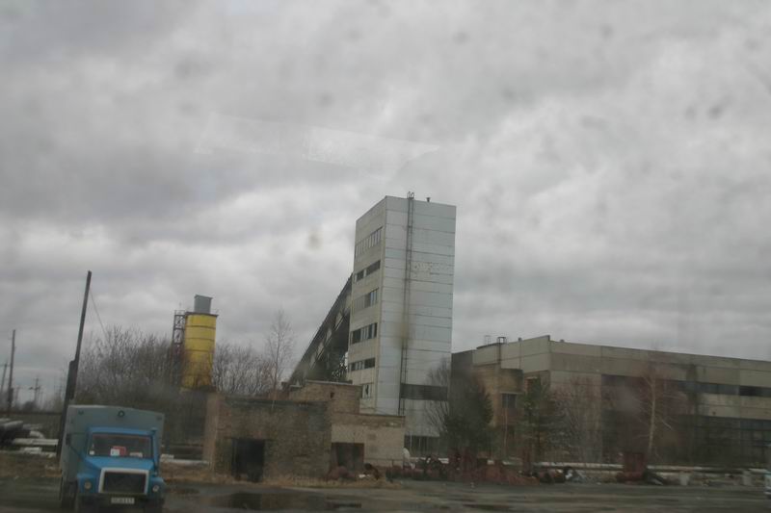
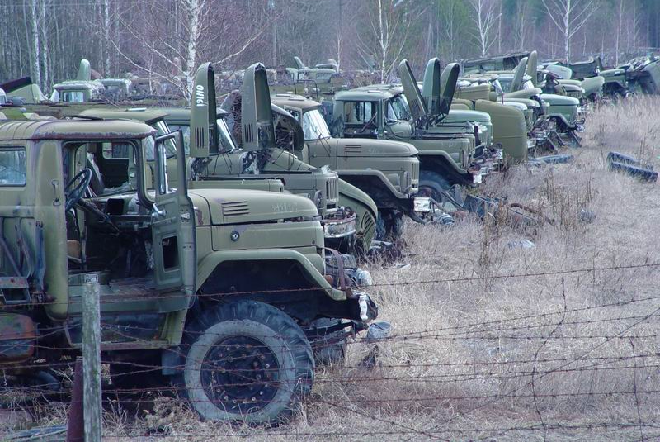

Slide 14
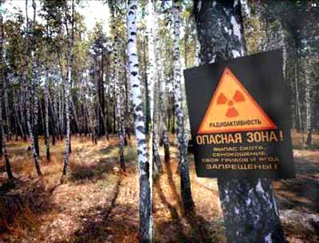
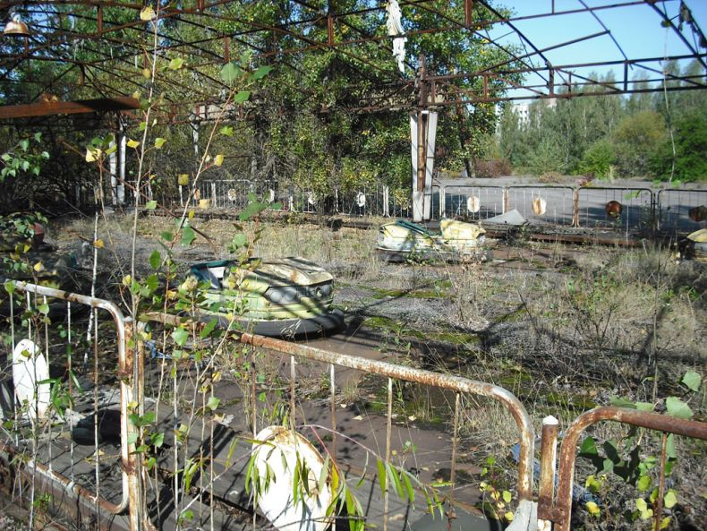
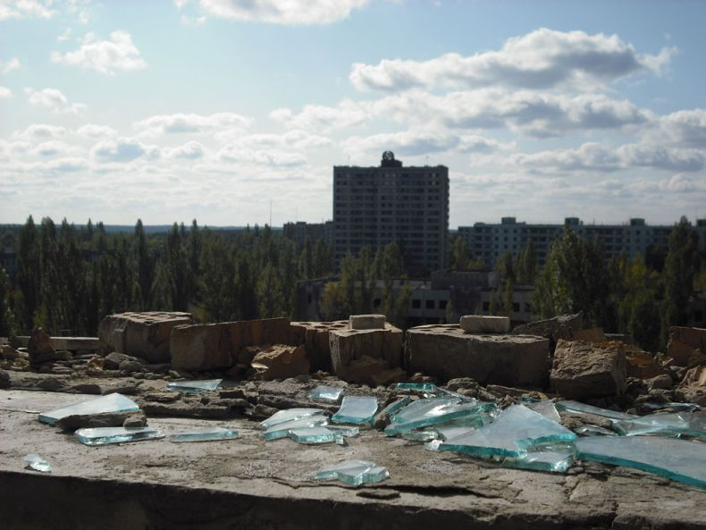

Slide 15
Значительному загрязнению подверглись леса. уровни загрязнения лесных продуктов, таких как грибы, ягоды и дичь, остаются опасными. Уровень загрязнения рек и большинства озёр в настоящее время низкий. Однако в некоторых «замкнутых» озёрах, из которых нет стока, концентрация цезия в воде и рыбе ещё в течение десятилетий может представлять опасность. Загрязнение не ограничилось 30-километровой зоной. Было отмечено повышенное содержание цезия-137 в лишайнике и мясе оленей в арктических областях России, Норвегии, Финляндии и Швеции.

Slide 16
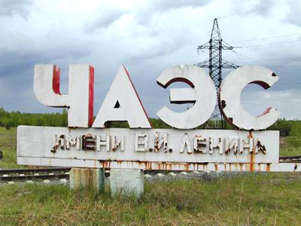
С 1986 года живёт, и ещё долго будет жить в наших сердцах это страшное слово: Чернобыль. Это слово стало синонимом страшных катастроф, ставших причиной больших жертв.

Slide 17
Украина, Киевская обл. г.Чернобыль
Основание: 1193 (XII в.) Ликвидация: 1986 (XX в.)
Причины исчезновения:
Объекты, брошенные в результате техногенных катастроф (классические города-призраки)
Современное состояние:
нежилое поселение
Чернобыль — покинутый город районного значения в Киевской области Украины. Расположен на реке Припять. До аварии 1986 года в городе проживало 12,5 тысяч человек. В настоящее время в городе проживает только обслуживающий персонал Чернобыльской атомной электростанции.

Slide 18
Мой мертвый город, ты так странно жив. –
Заполонив проспекты и бульвары,
деревья заселяют этажи
жилых домов и зрительные залы…
Любовь Сирота

Slide 19
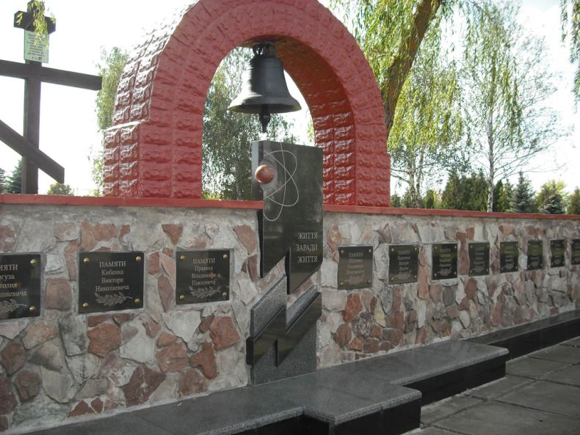

Slide 20
Презентацию подготовила Плотникова Светлана Владимировна, учитель начальных классов МОУ Лицей №15 г.Саратова
В подготовке данной работы использовались материалы следующих сайтов:
http://qip.ru/
http://lenta.ru/topics/twenty/
http://www.chernobyl.by/accident/
http://www.un.org/russian/ha/chernobyl/catast.htm
http://radioheads.net/post73677260/
http://gizmod.ru/2006/06/12/
http://viewlink.ru/2006/09/26/chernobyl.html
Презентация опубликована на сайте – Prezentacii.com

